Slide 1
资深NLP课程研讨课week1 lecture1
罗杰
2020/01/05
LOGO

Slide 2
Word2Vec之Skip-Gram模型实战
Notes:
本片论文作者是Tomas Mikolov，他在谷歌是研究的是word2vec，现在跑去了facebook，都很厉害啊！这篇主要讲了word2vec与之前的语言模型例如 NNLM等在语义语法上、训练速度上的比较。总结来说有一下几点：

Slide 3
目 录
论文解读
环境搭建
演示代码

Slide 4
Part 1
论文解读

Slide 5
Effificient Estimation of Word Representations in Vector Space
Notes:
本片论文作者是Tomas Mikolov，他在谷歌是研究的是word2vec，现在跑去了facebook，都很厉害啊！这篇主要讲了word2vec与之前的语言模型例如 NNLM等在语义语法上、训练速度上的比较。总结来说有一下几点：

Slide 6
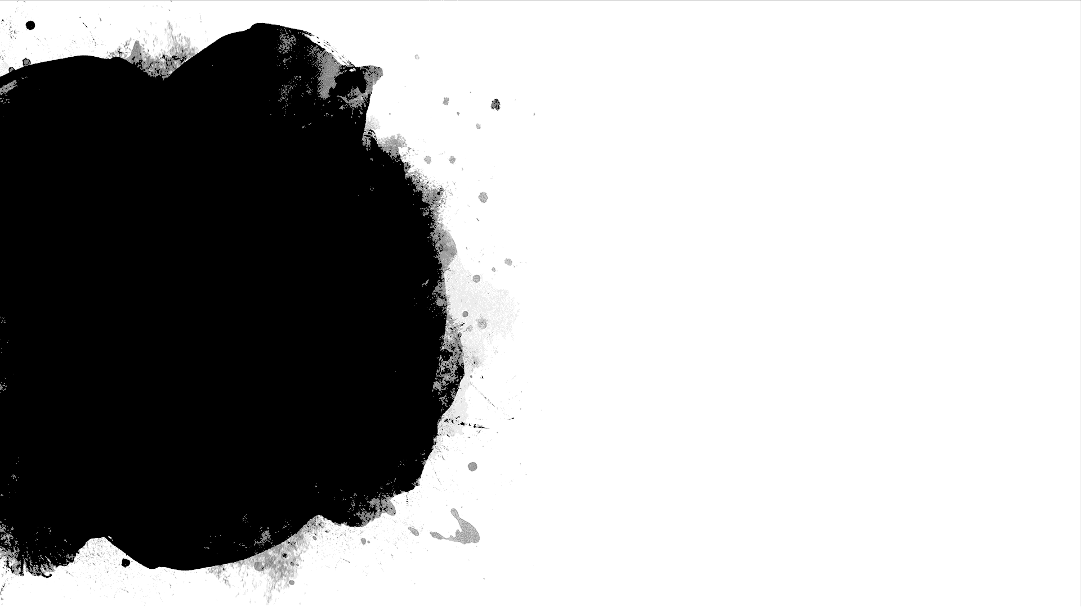
本片论文作者是Tomas Mikolov，他在谷歌是研究的是word2vec，现在跑去了Facebook，都很厉害，这篇主要讲了word2vec与之前的语言模型例如 NNLM等在semantic、syntactic上的训练速度上的比较。
介绍

Slide 7
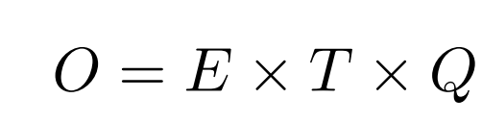
模型
为了比较不同模型框架，我们定义了模型计算复杂度，作为评价完整的模型训练的数量指标；接下来，我们试着在最小化计算复杂度的同时，最大化准确度
E是指训练的迭代次数
T是指训练集中单词的数量
Q在每个模型框架中以后定义
一般选择E =3-50 ，T上至十亿，所有的模型使用随机梯度下降算法和反向传播进行训练
Notes:
其中CBOW是最大化对w(t)的预测，Skip-gram是最大化对w(t-2),w(t-1),w(t+1),w(t+2)的预测之和。
由于没有隐藏层，所以2个网络都是线性模型

Slide 8
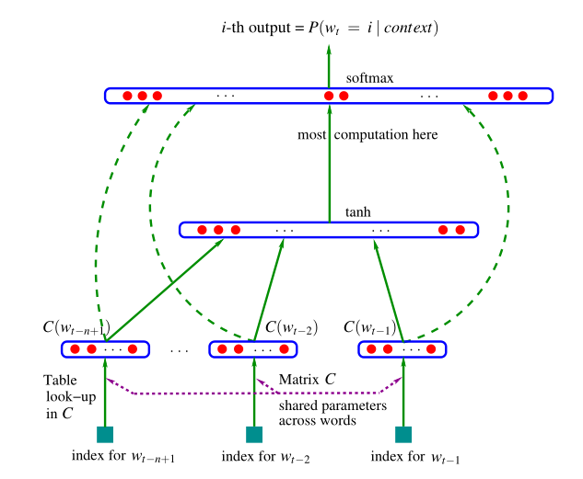

Feedforward Neural Net Language Model (NNLM)
模型
Notes:
输入、输出、投影、隐含、输出层.
在输入层，N个词使用 1-of-V coding进行编码,V是指词典中的单词数量；之后，输入层被映射到一个映射层P,它具有维度N*D，使用一个共享的映射矩阵，N个输入在任何指定的时间都是激活的，组建投影层是一个相对简单的操作. NNLM架构在映射层和隐含层之间的计算变得复杂，因为在映射层的值是稠密的。对于一个通常的选择，N=10 ,映射层可能是500-2000，然而隐含层大小H通常为500-1000，而且，隐含层用于计算在单词表中所有单词的概率分布，结果导致V维的输出向量。
一些实际的解决方案被提出来能够避免它，或者使用 hierarchical versions of the softmax

Slide 9
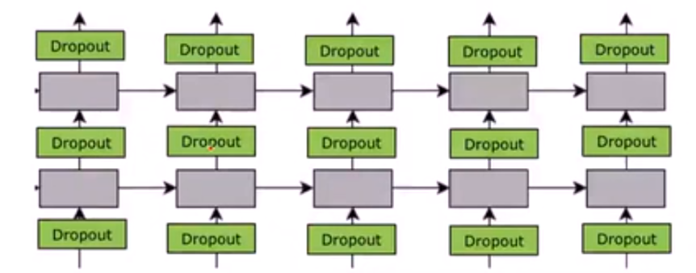

循环神经网络语言模型（RNNLM）
Notes:
RNN模型没有映射层，只有输入层，隐含层、输出层；这个模型的特点在于循环矩阵，它连接隐含层和它自身，使用延迟连接，它使得循环模型形成短时间的记忆，过去的信息能够通过隐含层的状态表示，它的更新根据当前的输入和前段时间隐含层状态；
单词的表示D和隐含层状态H拥有相同的维度。紧接着，项H*V能够通过使用hierarchical softmax.有效的减少为H*log2（V）。大部分复杂度来自于H*H;

Slide 10
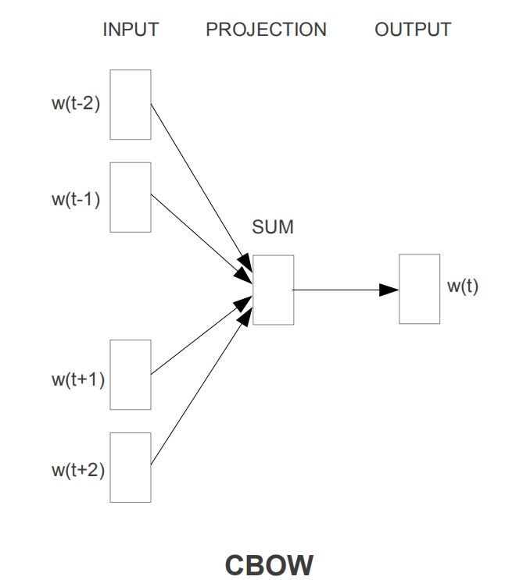

模型
Notes:
第一个被提出的模型与前馈NNLM相似，在这个模型中，非线性隐含层被移除，映射层被所有的单词共享（而不是仅仅共享映射矩阵）因此，所有的单词被映射到相同的位置（它们的向量被求平均），我们称这个框架为词袋模型.
模型从 Projection 层到 Output 层的操作借鉴了 Hierarchical Softmax 模型的思路，即构建一棵树，将一次分类分解为多次分类，从而把分类的时间复杂度从 O(N) 降低到 O(logN)。这也是 word2vec 的主要优势：以较快的效率得到词向量空间。在 word2vec 中，构建树的方法是 Huffman 算法。word2vec 根据词频构建了一棵 Huffman 树，从而来提高分类的计算效率。

Slide 11
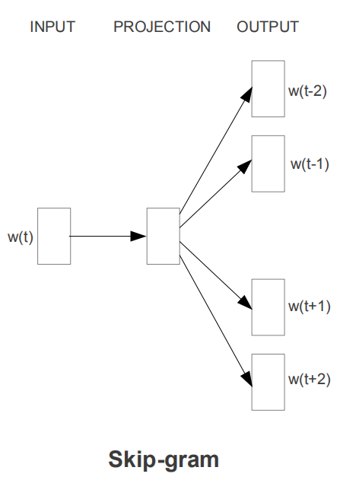

模型
Notes:
第一个被提出的模型与前馈NNLM相似，在这个模型中，非线性隐含层被移除，映射层被所有的单词共享（而不是仅仅共享映射矩阵）因此，所有的单词被映射到相同的位置（它们的向量被求平均），我们称这个框架为词袋模型.

Slide 12
Feedforward Neural Net Language Model (NNLM)
Notes:
第一个被提出的模型与前馈NNLM相似，在这个模型中，非线性隐含层被移除，映射层被所有的单词共享（而不是仅仅共享映射矩阵）因此，所有的单词被映射到相同的位置（它们的向量被求平均），我们称这个框架为词袋模型.
模型从 Projection 层到 Output 层的操作借鉴了 Hierarchical Softmax 模型的思路，即构建一棵树，将一次分类分解为多次分类，从而把分类的时间复杂度从 O(N) 降低到 O(logN)。这也是 word2vec 的主要优势：以较快的效率得到词向量空间。在 word2vec 中，构建树的方法是 Huffman 算法。word2vec 根据词频构建了一棵 Huffman 树，从而来提高分类的计算效率。

Slide 13
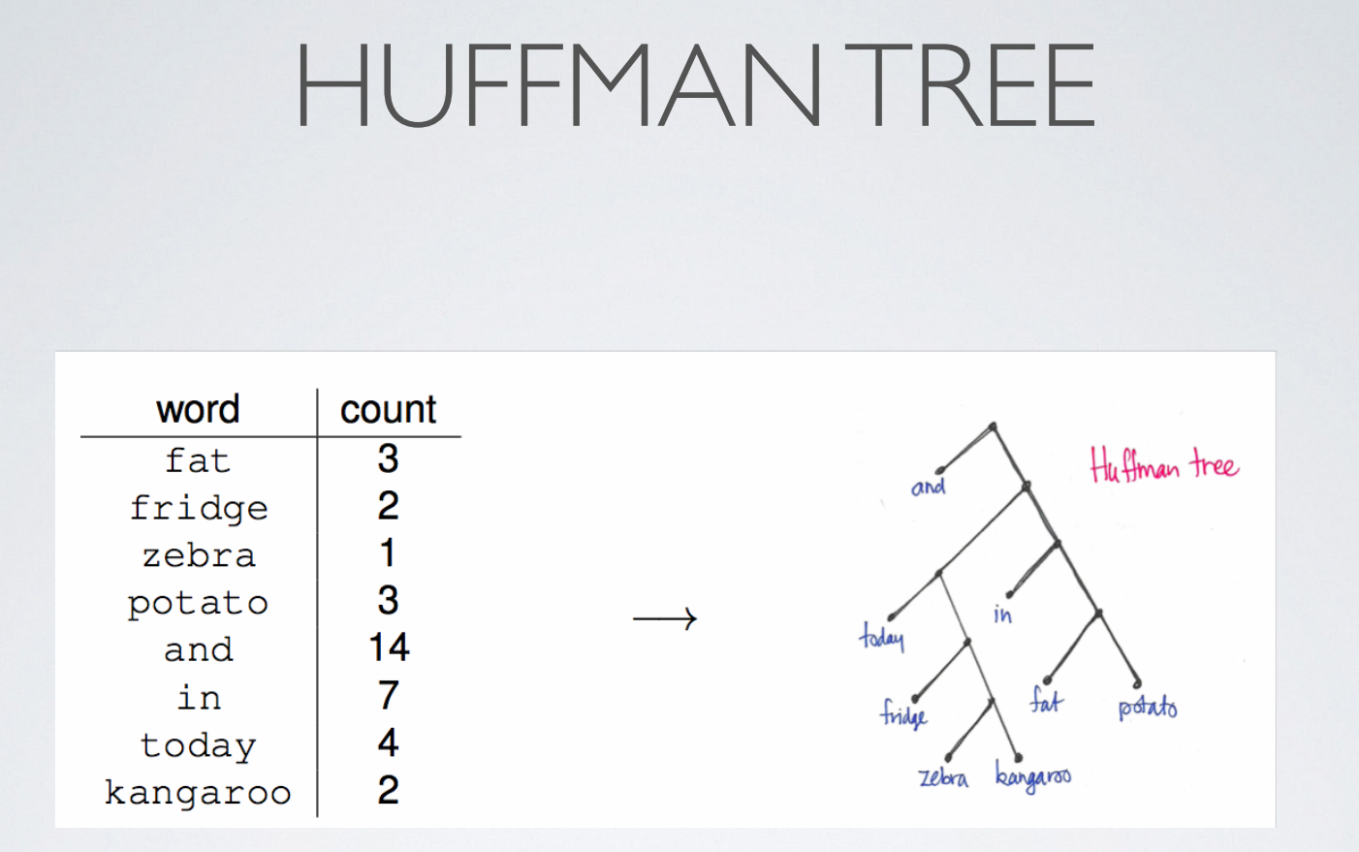
Feedforward Neural Net Language Model (NNLM)
Notes:
第一个被提出的模型与前馈NNLM相似，在这个模型中，非线性隐含层被移除，映射层被所有的单词共享（而不是仅仅共享映射矩阵）因此，所有的单词被映射到相同的位置（它们的向量被求平均），我们称这个框架为词袋模型.
模型从 Projection 层到 Output 层的操作借鉴了 Hierarchical Softmax 模型的思路，即构建一棵树，将一次分类分解为多次分类，从而把分类的时间复杂度从 O(N) 降低到 O(logN)。这也是 word2vec 的主要优势：以较快的效率得到词向量空间。在 word2vec 中，构建树的方法是 Huffman 算法。word2vec 根据词频构建了一棵 Huffman 树，从而来提高分类的计算效率。

Slide 14
实验结果
Notes:
可以看出，在一些点之后，增加更多的维度和增加训练数据提供递减的提升。因此，我们不得不提高向量维度，同时提高训练数据的量；虽然这一观察似乎微不足道，值得注意的是，当前流行于使用相对大的数据集训练词向量，但是相对不足的尺寸（例如50-100），训练数据增加一倍大概等同于向量尺寸中增加一倍增加的计算复杂度；

Slide 15
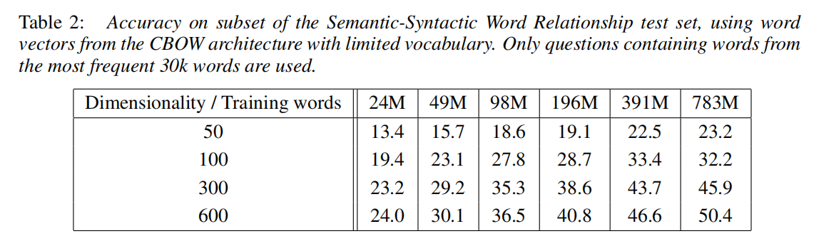
结果
GoogleNews语料来训练词向量。语料包含了大约6B标签
Notes:
可以看出，在一些点之后，增加更多的维度和增加训练数据提供递减的提升。因此，我们不得不提高向量维度，同时提高训练数据的量；虽然这一观察似乎微不足道，值得注意的是，当前流行于使用相对大的数据集训练词向量，但是相对不足的尺寸（例如50-100），训练数据增加一倍大概等同于向量尺寸中增加一倍增加的计算复杂度；

Slide 16
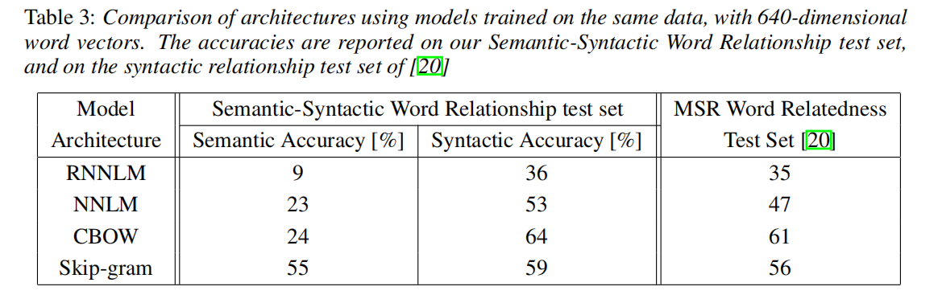
结果
Notes:
在相同的数据集上面进行对比 ，两种不同的任务 语法 语义

Slide 17
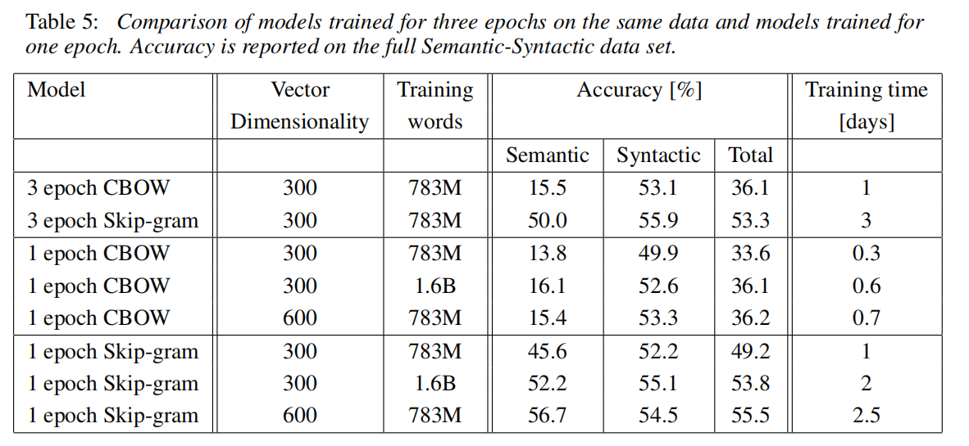
结果

Slide 18
Part 2
环境搭建

Slide 19
Part 3
代码讲解

